Slide 1
اخلاق در کارآزمایی بالینی
Ayat Ahmadi, Epidemiologist
Assistant professor in Tehran University of Medical Sciences

Slide 2
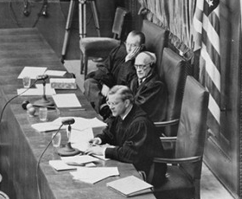
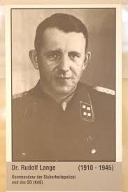
Research Ethics Guidelines
The Nuremberg Code(1947)
The Declaration Of Helsinki:9 revisions (1964 – 2008)
CIOMS/WHO International Ethical Guidelines For Biomedical Research Involving Human Subjects(1993-2004)
ICH/GCP-International Conference on Harmonization -Good Clinical Practice(1996)

Slide 3
بیانیه هلسینکی
The Declaration of Helsinki (DoH) is a set of ethical principles regarding human experimentation developed for the medical community by the World Medical Association (WMA).
بیانیه هلسینکی شامل یک سری از اصول اخلاقی در مورد مطالعات تجربی بر روی انسان است که برای پژوهش های سلامتی توسط انجمن جهانی پزشکی و سلامت تهیه شده است.

Slide 4
اصول اخلاق در مطالعات زيست-پزشکی
The four fundamental principles of ethics which are :
non-maleficence,
beneficence,
autonomy,
justice.
عدم اضرار
سود رساني
عدالت
احترام به استقلال فردي

Slide 5
سود رساني/ عدم اضرار
دو قاعده مهم
اجتناب از صدمه رساندن
ارزيابي و توازن سود و ضرر
Research should be based on a thorough knowledge of the scientific background (Article 11), a careful assessment of risks and benefits (Articles 16, 17), have a reasonable likelihood of benefit to the population studied (Article 19).

Slide 6
عدالت
Exploitation of poor populations as a means to an end, by research from which they would not benefit, was unacceptable.
انصاف در توزيع عوارض و سودمندي حاصل از پژوهش
حفاظت از حقوق افراد آسيب پذير
پژوهشهاي پزشكي تنها زماني قابل توجيه‌اند كه جامعه‌اي كه افراد تحت مطالعه به آن تعلق دارند بتوانند از نتايج پژوهش سود ببرند.

Slide 7
احترام به استقلال فردي
هر فرد بالغ و عاقلي محق است درباره اينکه چه اقدامي با بدن وي انجام مي شود آزادانه تصميم بگيرد.
وجود منافع جمعی توجیه کننده محدود کردن اختیارات فردی نمی باشد.
هر فردی باید بداند که قرار است از بدن وی یا از نمونه های بیولوژیکی بدنش چه استفاده هایی می شود.

Slide 8
احترام به استقلال فردي
حق دريافت اطلاعات و رضايت آگاهانه
رعايت حقوق افراد با اختلال ظرفيت تصميم گيري
احترام به حريم خصوصي افراد و رازداري

Slide 9
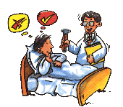
رضايت آگاهانه
ارائه اطلاعات کتبي و شفاهي
زبان قابل فهم
امکان پرسيدن سئوالات
آزادي در تصميم گيري
فرصت تصميم گيري
اخذ رضايت مکتوب

Slide 10
رضايت آگاهانه
ارائه اطلاعات کتبي و شفاهي
زبان قابل فهم
امکان پرسيدن سئوالات
آزادي در تصميم گيري
فرصت تصميم گيري
اخذ رضايت مکتوب

Slide 11
احترام به استقلال فردي
حق دريافت اطلاعات و رضايت آگاهانه
رعايت حقوق افراد با اختلال ظرفيت تصميم گيري
احترام به حريم خصوصي افراد و رازداري

Slide 12
ASSENT
Assent" is a term used to express willingness to participate in research by persons who are by definition too young to give informed consent but who are old enough to understand the proposed research in general, its expected risks and possible benefits, and the activities expected of them as subjects.
برای شرکت کنندگان در مطالعه که برای تصمیم گیری مستقل خیلی جوان هستند که رضایت آگاهانه را امضا کنند اما به اندازه کافی بزرگ شده اند که کلیت مطالعه را درک نمایند.

Slide 13
Parents or Guardian permission
INTRODUCTION Your child has been invited to join a research study to look at ________________. Please take whatever time you need to discuss the study with your family and friends, or anyone else you wish to. The decision to let you child join, or not to join, is up to you.In this research study, we are investigating/testing/comparing/evaluating __________________.

Slide 14
احترام به استقلال فردي
حق دريافت اطلاعات و رضايت آگاهانه
رعايت حقوق افراد با اختلال ظرفيت تصميم گيري
احترام به حريم خصوصي افراد و رازداري

Slide 15
The investigator must protect the subjects’ privacy and confidentiality. Researchers must have mechanisms in place to prevent the disclosure of, or unauthorized access to, data that can be linked to a subject’s individual identity. محققین باید به حریم بیمار پایند باشد و متعهد به حفظ اسرار شرکت کنندگان می باشند. در تحقیقات باید مکانیسمی برای پیشگیری از افشای اطلاعات بیمار و عدم دسترسی سایرین به آنها فراهم کنند.

Slide 16
Introduction: Drug Development
مقدمه ای بر مراحل تولید داروی جدید

Slide 17
Introduction: Drug Development
The search for new treatments begins in the laboratory, where scientists first develop and test new ideas.
جستجو برای داروی جدید از آزمایشگاه آغاز می شود
The next step is to try a test article – molecules, vaccines or medical devices – in animals to see how it affects, for example, cancer in a living being and whether it has harmful effects.
مرحله بعد آزمایش دارو در حیوانات و بافت زنده است
It includes investigations on drug absorption and metabolism, toxicity of the drug's metabolites, and the speed at which the drug and its metabolites are excreted from the body.
در این مرحله مشخصات مربوط به جذب و سمیت دارو و سرعت متابولیت دارو مشخص می شود

Slide 18
Introduction: Drug Development
After completing pre-clinical testing, the company files an investigational new drug application (IND).
محصول حاصل از این مرحله برای مطالعه در انسان آماده می شود.
مشخصات مختلف دارو مستند شده و به عنوان مستندات لازم برای کسب مجوز مطالعه در انسان به سازمان های قانونگذار ارایه می شود.
The IND provides:
the results of pre-clinical experiments
the chemical structure of the compound
how it is believed to act in the body
any toxic effects discovered during the animal studies
how the compound is manufactured.
Notes:
The IND should also describe how and where the compound will be tested in humans.

Slide 19
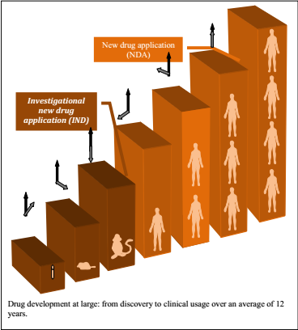
Introduction: Drug Development
Approval is needed from an independent EC to undertake human studies.
Notes:
it is important to understand that those four phases do not necessarily have to follow a sequence and they are not mandatory for inclusion in a medicinal product development plan. In addition, sometimes the phase of development provides an inadequate basis for the classification of clinical trials, because one trial may combine several phases with different fundamental objectives. Despite this, the phase I-IV classification is still the only one generally recognised and adopted on a global basis

Slide 20
Introduction: Drug Development
Most clinical trials are carried out in steps called phases. Each trial phase is designed to discover different information.
مطالعه داروی جدید در انسان در فازهای کلینیکال ترایال انجام می شود.
Notes:
it is important to understand that those four phases do not necessarily have to follow a sequence and they are not mandatory for inclusion in a medicinal product development plan. In addition, sometimes the phase of development provides an inadequate basis for the classification of clinical trials, because one trial may combine several phases with different fundamental objectives. Despite this, the phase I-IV classification is still the only one generally recognised and adopted on a global basis

Slide 21
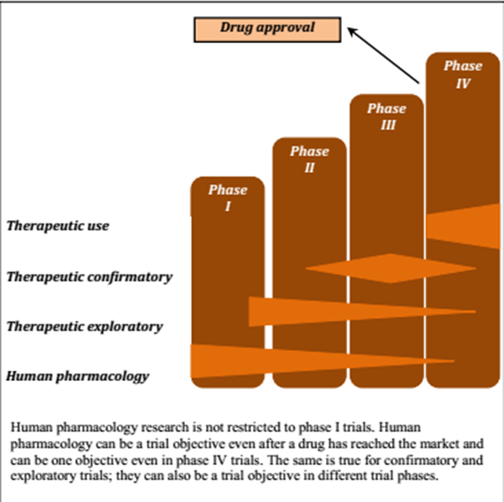
Therapeutic pharmacology
Therapeutic exploratory
Therapeutic confirmatory
Therapeutic use
مکانیسم درمانی
اکتشاف اثر درمانی
تایید اثرات درمانی
کاربرد درمانی

Slide 22
Phase 0 Trials
The concept of a phase 0 trial is an interim step between pre-clinical research and phase I studies, where a small number of human volunteers take small doses of experimental test article so there is little risk of toxicity.
مرحله بین مطالعات حیوانی و انسانی که تعداد کمی داوطلب سالم دوز کمی از دارو را دریافت می کنند.
A phase 0 trial has no therapeutic intent or safety, and the dosage should have limited human exposure, less than 1/100th of the pharmacological active dose.
در این مرحله اهداف درمانی و ایمنی دنبال نمی شود و تنها دوزی معادل 1 درصد مقدار فعال دارو در انسان به کار می رود.
Notes:
Such studies precede the traditional human pharmacology dose escalation, safety and tolerance .

Slide 23
Human Pharmacology/Phase I Clinical Trials
A human pharmacology trial is typically a phase I trial, representing the first stage of testing in human participants.
مطالعه داروی جدید در انسان در واقع از فاز 1 شروع می شود
The new regulation stresses sequential dosing – namely, start the dosing in one participant alone. It also insists on using a dedicated hospital ward or intensive care unit (ICU) for very high risk of harm phase I trials.
این مرحله در شرایط بیمارستانی با تجهیزات کامل انجام می شود و در شرکت کنندگان به ترتیب انجام می شود
Notes:
These studies are usually conducted to specifically determine a drug's toxicity, absorption, distribution, metabolism, excretion, duration of action, drug-to-drug interaction and drug-to-food interaction
Phase II-IV clinical trials can also have components of human pharmacology, certain phase I trials are generally associated with a higher risk of harm than any other trials, especially the so-called first-into-man trials and dose escalating trials.

Slide 24
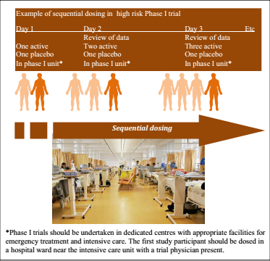
Notes:
Although the treatment will have been thoroughly tested in laboratory and animal studies, side-effects in participants cannot be completely known ahead of time. For this reason, phase I studies may involve significant risks. These trials are often conducted in a dedicated inpatient clinic, where the participant can be observed by full-time staff, usually until several half-lives of the drug have passed (see illustration).
About 20% of all phase I trials are conducted in patients rather than in healthy volunteers. The reason for this is that some drugs are too toxic – e.g., anticancer drugs – to be given to healthy participants. Such phase I trials may provide some early information about efficacy based on surrogate endpoints

Slide 25
Therapeutic Exploratory/Phase II Clinical Trials
After the successful completion of phase I, an experimental drug is next tested for safety and efficacy in a larger population of individuals afflicted with the disease or condition for which the drug was developed.
در فاز دو کلینیکال ترایال دارو در بیماران گروه هدف انجام می شود
Often intermediate endpoints – surrogate endpoints – are used, rather than clinical endpoints, since the objective is to show some sign of efficacy – proof-of-concept – rather than demonstrate efficacy.
در این مرحله پیامدهای میانی مورد توجه است تا مکانیسم دارو تثبیت شود و بیشتر ایمنی دارو مورد توجه است
Notes:
The studies are fairly short, usually lasting several weeks or months. In addition to effectiveness, they consider the drug’s safety and require close

Slide 26
Therapeutic Confirmatory/Phase III Clinical Trials
The primary objective of a confirmatory phase III trial is to demonstrate or confirm the therapeutic benefit from using important clinical endpoint(s), rather than surrogate endpoint(s).
فاز 3 کلینیکال ترایال به دنبال تثبیت اثر در مانی دارو در انسان است
Other aims could be to study the test article’s extended patient populations, in different disease stages, or as a combination therapy with another drug.
اهداف فرعی این فاز بررسی جمعیت هدف مطالعه، مراحل مفختلف بیماری و اثر دارو در ترکیب با داروهای دیگر است
Notes:
Based on 3,357 industry-sponsored phase III clinical trials registered with the US clinical trials registry (October 2005 to July 2009), the mean sample size was 783.2, the mean number of sites 40 and the mean number of countries involved 4.7 (see illustration). Randomisation was adopted in 77.6%, double blinding was used in 57.8% and both safety and efficacy were studied in 67.6%. A placebo control group was used in 28.3% of the trials and an active control in 23.8%. About one-third of the trials did not supply information about the trial design, but they were included when computing the above statistics.

Slide 27
Therapeutic Use/Phase IV Clinical Trials
Therapeutic use/phase IV trials begin after a drug has been approved for distribution or marketing. In phase IV trials or post-marketing surveillance, safety surveillance – pharmacovigilance – is conducted and ongoing technical support of that drug is provided.
مرحله پس از ارایه دارو در بازار فاز چهارم مطالعه است که در آن اثر دارو در جمعیت واقعی بیماران مورد نظارت قرار می گیرد
Notes:
Medications such as cerivastatin under the brand names Baycol and Lipobay, and the medications troglitazone and rofecoxib, known respectively as Rezulin and Vioxx, were approved for sale, but later recalled due to the severe health risks they posed on patients. As such, these phase IV trials are usually required by regulatory authorities or they may be carried out voluntarily by the sponsor
Therapeutic use trials are not necessary for approval, but are regarded as important for optimising usage of the drug. Examples are additional drug-drug interaction, doseresponse or safety studies and studies designed to support use under the approved indication, e.g., mortality/morbidity studies
Post-marketing trials can also be critical for exploring new uses for a therapy, as well as acquiring a full understanding of the capability and uses of a drug. After initial approval, drug development may continue with studies of new or modified indications, new dosage regimens, and new routes of administration or additional patient populations.

Slide 28
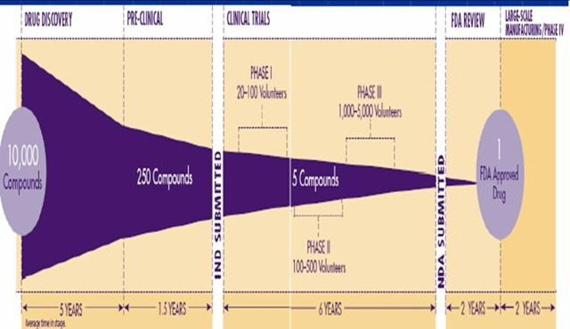

Slide 30
کارآزمایی بالینی
Study population
Reference
population
Study
population
Study sample
endpoint +
Study
sample
Group 1
R
endpoint -
endpoint +
Group 2
endpoint -

Slide 31
Clinical trial
Study population definition (Eligibility criteria)
Sampling (size)
Control group
Random allocation
Blindness
Concealment
Design
Intervention
Outcome assessment
Complications
Compliance
Data management
Analysis
Report

Slide 32
نکته مهم در مطالعات تحلیلی
Comparability
قابلیت مقایسه

Slide 33
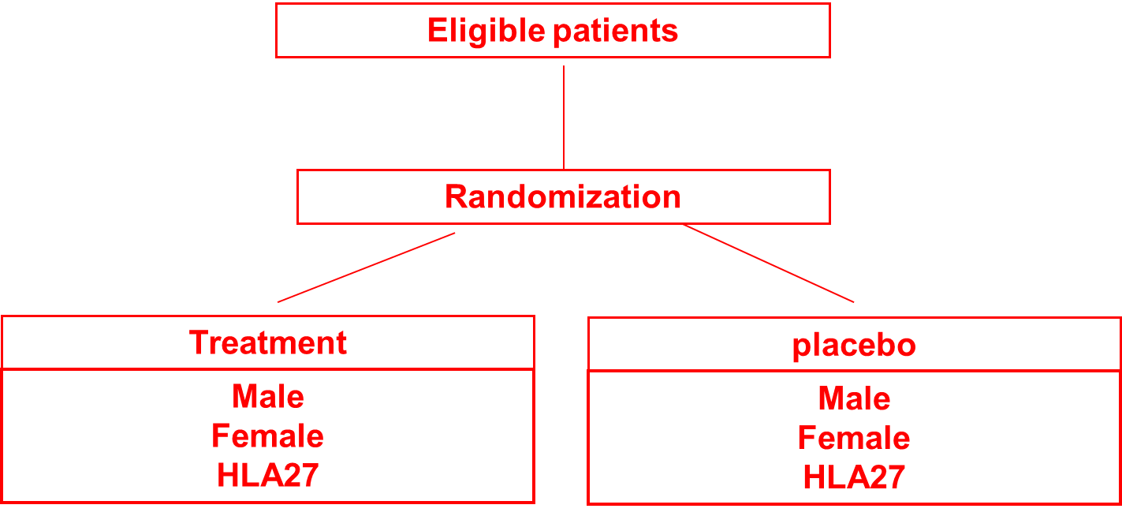
Randomization تصادفی سازی

Slide 34
Randomization تصادفی سازی
Definition: The process of assigning trial subjects to treatment or control groups using an element of chance to determine the assignments in order to reduce bias. (ICH-E6)
فرایند اختصاص شرکت کنندگان در مطالعه به گروه درمان و مقایسه با استفاده از توزیع تصادفی
Randomization tends to produce study groups comparable with respect to known and unknown risk factors
تصادفی سازی گروه ها را از نظر همه مشخصات شناخته شده و ناشناخته مشابه می کند

Slide 35
Difference between two concepts دومقوله متفاوت
Random selection: external validity
انتخاب تصادفی سازی
Random allocation: internal validity
تصادفی سازی

Slide 36
Pseudorandomization Quasirandomization
Assignment according to the order of enrollment
Assignment according to patient’s initial
Assignment according to patient’s birthday
Assignment according to the dates of enrollment
Notes:
The assignment of patients to treatments can be predicted without error.

Slide 37
Criteria for randomization
Unpredictability
غیر قابل پیش بینی بودن
Balance
تعادل
Simplicity
سادگی

Slide 38
Complete randomization (Simple randomization)
B | B | A | B | A | B | A | A | B | B
B | A | A | A | A | A | A | A | B | A
B | A | B | A | B | B | B | B | A | B
A | B | A | B | A | B | B | B | B | B
B | A | A | A | B | A | B | B | A | A
A | A | B | A | B | B | B | A | B | B
A | B | B | A | A | B | B | B | A | B
B | A | A | A | B | B | A | B | B | B
B | A | A | B | A | B | B | B | A | B
B | B | A | B | B | B | B | A | B | A

Slide 39
Blinding: Definition
Any attempt to make the various participants in a study unaware of the assigned treatment, so that they should not be influenced by their knowledge or preconception in their report, assessment, recording, analysis and interpretation.
تلاش هایی که برای بی خبر گذاشتن اجرا کنندگان و شرکت کنندگان در مطالعه انجام می شود با این هدف که قابلیت مقایسه گروه های مطالعه انجام می شود

Slide 40
Clinical Trials of Today – Only One Standard
Research must be scientifically sound, follow basic ethical principl human research, and prove data are of high quality.
هر پژوهشی باید هم از نظر علمی و هم از نظر اخلاقی استانداردها را رعایت کند
یک مطالعه می تواند اخلاقی باشد اما از نظر علمی ضعیف باشد اما نمیتواند علمی باشد و استانداردهای اخلاقی را رعایت نکند

Slide 41
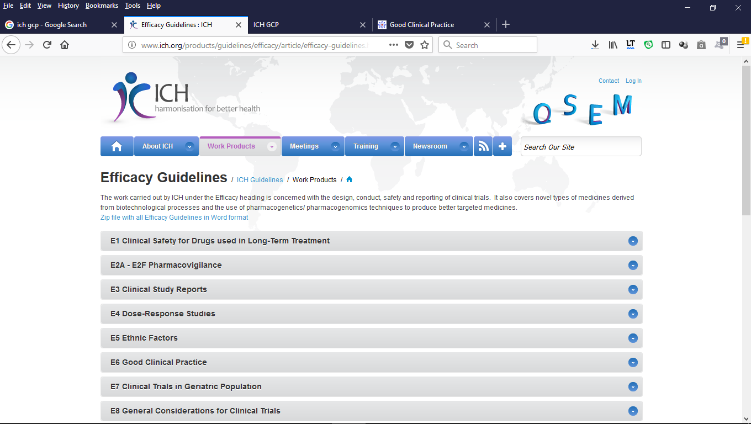

Slide 43
GOOD CLINICAL PRACTICE (GCP)
An international scientific and ethical standard for the design, conduct, performance, monitoring, auditing, recording, analyses, and reporting of clinical trials on human subjects that provides assurance that
the data and reported results are credible and accurate,
the rights, integrity, and confidentiality of trial subjects are protected.

Slide 44
Protection of Trial Subjects
اصول حفاظت از شرکت کنندگان در کارآزمایی بالینی
Scientifically Sound information
اطلاعات علمی درست باشد
Present in a clear and detailed protocol
مطالعه پروتکل با جزئیات علمی داشته باشد
Conduct in compliance with IEC/IRB
approval protocol
اصول کمیته اخلاق و پروتکل تصویب شده را دنبال کند

Slide 45
موارد مهم اخلاقی در اجرای کارآزمایی بالینی
توجیه مطالعه، درمانهايي که در اين کارآزمايي وجود دارد و اينکه افراد به طور تصادفي به هر يک از گروههاي درماني ممکن است وارد ميشوند.و اهداف مطالعه
فرم رضایت آگاهانه
تاییدیه اخلاق
اعلام تعارض منافع
ثبت پروتکل مطالعه

Slide 46
موارد مهم اخلاقی در اجرای کارآزمایی بالینی
توجیه مطالعه، درمانهايي که در اين کارآزمايي وجود دارد و اينکه افراد به طور تصادفي به هر يک از گروههاي درماني ممکن است وارد ميشوند.و اهداف مطالعه
فرم رضایت آگاهانه
تاییدیه اخلاق
اعلام تعارض منافع
ثبت پروتکل مطالعه

Slide 47
Clinical equipoise
The assumption that there is not one 'better' intervention present (for either the control or experimental group) during the design of a randomized controlled trial (RCT). A true state of equipoise exists when one has no good basis for a choice between two or more care options.
هنگامی که هیچ دلیل علمی برای برتری یک درمان بر درمان دیگر (شامل درمان موجود یا عدم درمان) وجود ندارد تنها شرایطی است که اجرای مطالعه کارآزمایی بالینی توجیه دارد.

Slide 48
موارد مهم اخلاقی در اجرای کارآزمایی بالینی
توجیه مطالعه، درمانهايي که در اين کارآزمايي وجود دارد و اينکه افراد به طور تصادفي به هر يک از گروههاي درماني ممکن است وارد ميشوند.و اهداف مطالعه
فرم رضایت آگاهانه
تاییدیه اخلاق
اعلام تعارض منافع
ثبت پروتکل مطالعه

Slide 49
موارد مهم اخلاقی در اجرای کارآزمایی بالینی
توجیه مطالعه، درمانهايي که در اين کارآزمايي وجود دارد و اينکه افراد به طور تصادفي به هر يک از گروههاي درماني ممکن است وارد ميشوند.و اهداف مطالعه
فرم رضایت آگاهانه
تاییدیه اخلاق
اعلام تعارض منافع
ثبت پروتکل مطالعه

Slide 50
Informed consent forn(ICF) فرم رضایت آگاهانه
کسب رضایت آگاهانه یک فرایند گفتگو بین محقق و شرکت کننده در مطالعه است که در فرم رضایت آگاهانه مستند می شود. این مستند یکی از مهمترین مستندات آغاز مطالعه کارآزمایی بالینی است که باید وجود، محتوا و استفاده از آن باید مورد تایید کمیته اخلاق ذی ربط قرار بگیرد.

Slide 51
اجزاء برگه اطلاعات
اين يک مطالعه تحقيقاتي است.
2. اهداف مورد نظر تحقيق ذکر شده باشد.
3. درمانهايي که در اين کارآزمايي وجود دارد و اينکه افراد به طور تصادفي به هر يک از گروههاي درماني ممکن است وارد ميشوند.

Slide 52
اجزاء برگه اطلاعات
4. روش‌‌هاي پي‌گيري شامل روش‌هاي تهاجمي و غيرتهاجمي
5. تشريح خطرات قابل پيش بيني مطالعه براي شرکت کنندگان
6. فوائد احتمالي مطالعه براي شرکت کنندگان. اگر مطالعه فايده مستقيمي براي شرکت کنندگان ندارد, بايد از اين موضوع آگاه گردند.

Slide 53
اجزاء برگه اطلاعات
ساير درمانهاي موجود و فوايد و خطرات هر يک از آنها.
غرامت و درمان صدماتي که در جريان مطالعه به فرد وارد ميشود.
بازپرداخت مخارجي که شرکت کننده براي شرکت در مطالعه از جيب خود مي پردازد.

Slide 54
اجزاء برگه اطلاعات
در صورتيکه وجهي در قبال شرکت وی در مطالعه پرداخت ميشود ميزان و نحوه آن ذکر شود.
11. شرکت در مطالعه داوطلبانه است و ميتوانند از شرکت امتناع ورزد و يا هر زمان مايل بود از مطالعه خارج شود بدون آنکه مشمول پرداخت جريمه گردد و يا از خدمات درماني محروم شود.

Slide 55
اجزاء برگه اطلاعات
12. نگهداري محرمانه اطلاعات فرد شرکت کننده و اينکه در انتشار نتايج هويت افراد شرکت کننده محرمانه خواهد ماند.
13. فرد شرکت کننده در طول مطالعه از اطلاعاتي که ممکن است بر تصميم وي در مشارکت در مطالعه تاثير بگذارد مطلع خواهند شد.

Slide 56
اجزاء برگه اطلاعات
14. فرد يا افرادي که شرکت کننده براي دانستن حقوق خود،کسب اطلاعات بيشتر و يا در موقع صدمه از مطالعه ميتواند با وي تماس بگيرد.
15. دلايل يا شرايطی که تحت آن همکاري شرکت کنندگان در مطالعه بايد قطع شود.

Slide 57
اجزاء برگه اطلاعات
16. طول تخميني دوره همکاري شرکت کننده در مطالعه.
17. تعارض منافع احتمالی پژوهشگران
18. حق دسترسی کميته اخلاق به اطلاعات مربوط به بيماران با رعايت رازداری

Slide 58
موارد مهم اخلاقی در اجرای کارآزمایی بالینی
توجیه مطالعه، درمانهايي که در اين کارآزمايي وجود دارد و اينکه افراد به طور تصادفي به هر يک از گروههاي درماني ممکن است وارد ميشوند.و اهداف مطالعه
فرم رضایت آگاهانه
تاییدیه اخلاق
اعلام تعارض منافع
ثبت پروتکل مطالعه

Slide 59
موارد مهم اخلاقی در اجرای کارآزمایی بالینی
توجیه مطالعه، درمانهايي که در اين کارآزمايي وجود دارد و اينکه افراد به طور تصادفي به هر يک از گروههاي درماني ممکن است وارد ميشوند.و اهداف مطالعه
فرم رضایت آگاهانه
تاییدیه اخلاق
اعلام تعارض منافع
ثبت پروتکل مطالعه

Slide 60
Essential Documents/ Trial Master File مستندات اصلی برای کارآزمایی بالینی
Before the Clinical Phase of the Trial Commences مستندات پیش از اجرای مطالعه
Investigators Brochure بروشور محقق
Clinical and Non clinical data relevant to the study
Regulatory documents مجوزهای قانونی و علمی
CTA, Insurance, SAE forms
Protocol پروتکل
Handbook of the trial
Site Operating Procedure Manual دسورالعمل های اجرایی
Detailed procedures for the conduct of the trial

Slide 61
Trial Master File
During the Clinical Conduct of the Trial مستندات حین اجرای مطالعه
The Case Report Forms فرم جمع آوری اطلاعات و نحوه تکمیل آن
Record of the data to be analysed
Subject Logs:
Subject Screening Log, Subject Identification code list, Subject Enrolment Log, signed Informed consent
Source Documents
Original documents or certified copies
Containing data related to the trial
Monitoring visit reports, Interim or annual reports

Slide 62
Trial Master File
After Completion or Termination of the Trial
Investigational product(s) accountability at site
Documentation of investigational product destruction
Completed subject identification code list
Final trial close-out monitoring report
Clinical study report

Slide 63
Trial Master File
http://www.crash2.lshtm.ac.uk/ICHGCP/8Documents.htm

Slide 64
موارديكه استفاده از دارونما مجاز مي‌باشد
درمان استانداردي وجود ندارد
شواهدي از اثربخشي بيشتر درمان رایج نسبت به دارونما وجود نداشته باشد
عدم وجود درمان استاندارد بخاطر محدويتهاي هزينه يا عدم تأمين پايدار آن در دسترس نباشد.
بيماران مورد مطالعه نسبت به درمان استاندارد مقاوم باشند
بررسي تأثير توام يك درمان به همراه درمان استاندارد باشد و كليه افراد مورد مطالعه، درمان استاندارد را دريافت نمايند
وقتي كه بيماران درمان استاندارد را تحمل نمي‌نمايند
زماني كه يك روش پيش‌گيري، تشخيص، يا درمان براي يك ناخوشی خفيف مورد بررسي قرار مي‌گيرد و بيماراني كه دارونما دريافت مي‌كنند تحت خطر اضافي شديد يا غيرقابل برگشتي قرار نمي‌گيرند

Slide 65
موارد مهم اخلاقی در اجرای کارآزمایی بالینی
توجیه مطالعه، درمانهايي که در اين کارآزمايي وجود دارد و اينکه افراد به طور تصادفي به هر يک از گروههاي درماني ممکن است وارد ميشوند.و اهداف مطالعه
فرم رضایت آگاهانه
تاییدیه اخلاق
اعلام تعارض منافع
ثبت پروتکل مطالعه

Slide 66
موارد مهم اخلاقی در اجرای کارآزمایی بالینی
توجیه مطالعه، درمانهايي که در اين کارآزمايي وجود دارد و اينکه افراد به طور تصادفي به هر يک از گروههاي درماني ممکن است وارد ميشوند.و اهداف مطالعه
فرم رضایت آگاهانه
تاییدیه اخلاق
اعلام تعارض منافع
ثبت پروتکل مطالعه

Slide 67
تعارض منافع (Conflict of interest)
منافع شخصي چنان به وظايف حرفه اي مرتبط باشند که نگراني از تحت تاثير قرار گرفتن وظایف حرفه اي وجود داشته باشد.

Slide 68
اثرات احتمالی تعارض منافع
تلاش برای وارد کردن بيشتر بيمار
فشار به بيمار برای ورود به مطالعه
فشار به بيمار برای عدم خروج از مطالعه
ورود بيماران بدون رعايت معيارهای ورود و خروج
تورش به سمت نتايج مثبت
تورش در سنجش پيامدها
مخفی کاری در موارد عدم رعايت پروتکل مطالعه
دستکاری داده ها
عدم انتشار نتايج منفي

Slide 69
موارد مهم اخلاقی در اجرای کارآزمایی بالینی
توجیه مطالعه، درمانهايي که در اين کارآزمايي وجود دارد و اينکه افراد به طور تصادفي به هر يک از گروههاي درماني ممکن است وارد ميشوند.و اهداف مطالعه
فرم رضایت آگاهانه
تاییدیه اخلاق
اعلام تعارض منافع
ثبت پروتکل مطالعه

Slide 70
موارد مهم اخلاقی در اجرای کارآزمایی بالینی
توجیه مطالعه، درمانهايي که در اين کارآزمايي وجود دارد و اينکه افراد به طور تصادفي به هر يک از گروههاي درماني ممکن است وارد ميشوند.و اهداف مطالعه
فرم رضایت آگاهانه
تاییدیه اخلاق
اعلام تعارض منافع
ثبت پروتکل مطالعه

Slide 71
clinical trials registry ثبت مطالعه کارآزمایی بالینی
A clinical trials registry is an official platform and catalog for registering a clinical trial.
The goal of a clinical trials registry is to provide increased transparency and access to clinical trials, made available to the public. Clinical trials registries are often searchable (for example, trials can be searchable by disease/indication, drug, location, etc.).
هدف ثبت کارآزمایی بالینی افزایش شفافیت و دسترسی عمومی به اصول اجرای مطالعه کارآزمایی بالینی است

Slide 72
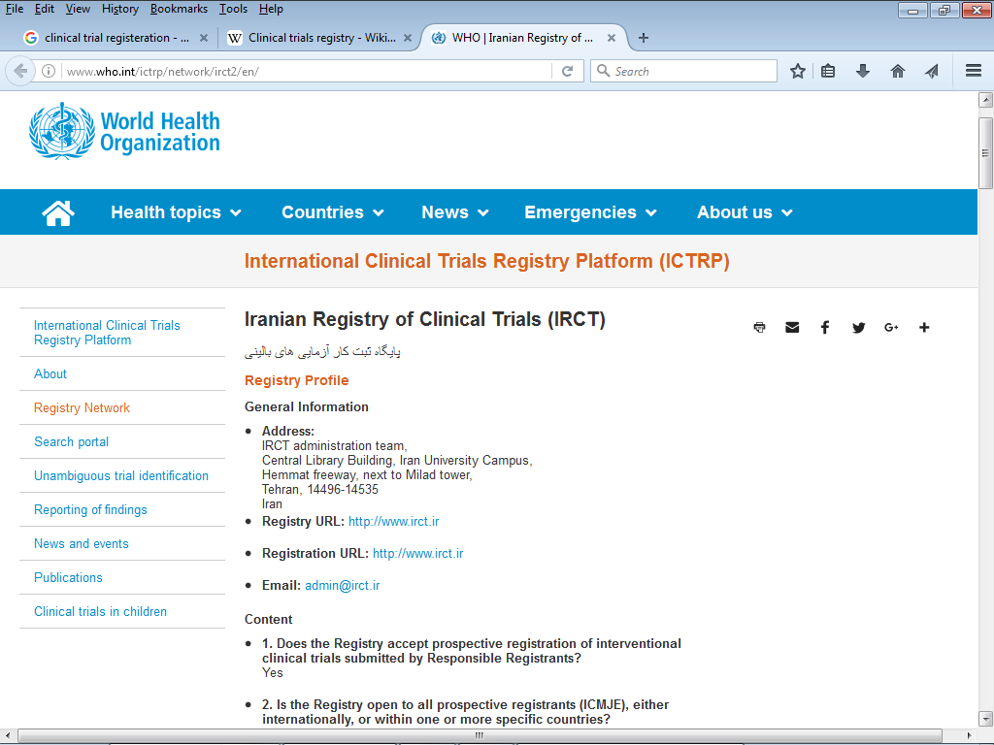
clinical trials registry ثبت مطالعه کارآزمایی بالینی

Slide 73
clinical trials registry ثبت مطالعه کارآزمایی بالینی

Slide 74
Safety Reporting Procedures
گزارش عوارض ناخواسته در حین مطالعه

Slide 75
Definitions
Adverse event
Adverse reaction
Suspected adverse reaction

Slide 76
Definitions
Adverse event
Any untoward medical occurrence sign, symptom, or disease in a clinical investigation subject administered a pharmaceutical product and which does not necessarily have to have a causal relationship with this treatment.

Slide 77
Definitions
Adverse reaction:
All noxious and unintended responses to a medicinal product related to any dose should be considered adverse drug reactions.
Any adverse event caused by the drug.
In the pre-approval clinical experience with a new medicinal product or its new usages, particularly as the therapeutic dose(s) may not be established.

Slide 78
Definitions
Serious adverse event:
Any adverse event resulting in :
Death
A life-threatening adverse event
Inpatient hospitalization, or prolonged of existing hospitalization
A persistent or significant incapacity to conduct normal life functions
A congenital anomaly/birth defect
An important medical events, when they may jeopardize the patient or subject and may require medical or surgical intervention to prevent one of the outcomes listed in this definition.
Notes:
When applied to a protocol involving drugs, FDA defines “serious” as any adverse experience resulting in death, a life-threatening experience; inpatient hospitalization or prolongation of existing hospitalization; a persistent or significant disability or incapacity, or a congenital anomaly or birth defect; or any other adverse event that, based upon appropriate medical judgment, may jeopardize the participant’s health and may require medical or surgical intervention to prevent one of the other outcomes listed in this definition.
Those events that do not immediately fall into one of the above categories, but that jeopardise the participant, or require intervention to prevent one of the outcomes listed above, should also be considered serious.
The nature of the event such as “serious” versus “non-serious.” Serious events can encompass physical,
psychological, social, legal, and economic harm, harm to dignity, and unexpected threats to privacy or
safety.

Slide 79
Classifying Adverse Events
Severity
Mild
Moderate
Severe
Expectedness
Unexpected
Expected
Relatedness
unrelated,
unlikely to be related,
possibly related or
probably or definitely related
Notes:
CLASSIFYING ADVERSE EVENTS
Adequate review, assessment, and monitoring of adverse events require that they be classified as to severity, expectedness, and potential relatedness to the study intervention. Study protocols must include a description of how adverse events will be classified in these terms. These classifications determine the reporting requirements.

Slide 80
Safety monitoring: Protocol specification
Protocol specifications for SAE
Criteria
Expedited timeframes
Reporting form, e.g., SAE
SOP specifications for AE
When to collect, e.g., study visit
Method of collection, e.g., in person, telephone call
Duration of collection, e.g., from enrollment to completion
What to collect, e.g., all AEs, only certain AEs by body system, only certain AEs by severity
What forms to use, e.g., AE CRF, study CRFs

Slide 81
Documentation
AE CRF Data Elements
AE Start Date Stop Date / Continuing Is it SAE? Severity Relatedness Action taken with Study Agent Outcome (study participation)
SAE Form Data Elements
Participant Identifiers Study Agent details Narrative Past medical history Relevant labs, tests, procedures Concomitant meds Outcome of SAE Other supporting information

Slide 83
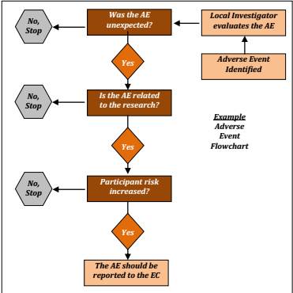

Slide 84
SPONSOR
BEFORE THE TRIAL: Protocol submission
Appointed
Health Authorities
Approval
Auditor
MONITOR
Appointed
(Ensure the good quality of the trial)
Inspectors
Regular
visits
Ethics
Committee (IRB)
INVESTIGATOR
Approval
Recruit
Subjects (included in the trial)

Slide 85
PI Commitments
Investigator Qualifications and Agreements
Adequacy of Resources
Medical Care of Trial Participants
Communication with the IRB/IEC
Compliance with the Protocol
Investigational Products
Randomization and Unblinding Procedures
Records and Reports
Informed Consent
Notes:
4.1.1 The investigator(s) should be qualified by education, training, and experience to assume responsibility for the proper conduct of the trial, should meet all the qualifications specified by the applicable regulatory requirement(s), and should provide evidence of such qualifications through up-to-date curriculum vitae and/or other relevant documentation requested by the sponsor, the IRB/IEC, and/or the regulatory authority(ies).
4.1.2 The investigator should be thoroughly familiar with the appropriate use of the investigational product(s), as described in the protocol, in the current Investigator's Brochure, in the product information, and in other information sources provided by the sponsor.
4.1.3 The investigator should be aware of, and should comply with, GCP and the applicable regulatory requirements.
4.1.4 The investigator/institution should permit monitoring and auditing by the sponsor, and inspection by the appropriate regulatory authority(ies).
4.1.5 The investigator should maintain a list of appropriately qualified persons to whom the investigator has delegated significant trial-related duties.

Slide 86
Sponsor responsibility
Information about the case should be collected from the healthcare professionals who are directly involved in the study subject’s case
The sponsor must evaluate all adverse events reported to him to decide upon their seriousness, causality and expectedness.
The sponsor must keep detailed records of all adverse events reported by investigators.
The follow-up report, if the relevant information was not already available and provided in the initial report.
Informing the investigators

Slide 87
Sponsor responsibilities
Quality Assurance and Quality Control
Contract Research Organization (CRO)
Medical Expertise
Trial Design
Trial Management, Data Handling, Recordkeeping, and DMC
Selecting the investigator(s)
Allocation of Duties and Functions
Financing
Notification/Submission to Regulatory Authority(ies)
Compensation to Subjects and Investigators
Information on Investigational Product(s)

Slide 88
Sponsor responsibilities
Manufacturing, Packaging, Labeling, and Coding Investigational Product(s)
Supplying and Handling Investigational Product(s)
Record Access
Safety Information
Adverse Drug Reaction Reporting
Monitoring
Audit
Noncompliance
Premature Termination or Suspension of a Trial
Study Reports
Multicenter Trials

Slide 89
Safety monitoring : sponsor
SUSAR
Reporting of suspected unexpected serious adverse reactions (‘SUSARs’) to the national competent authority and the Ethics Committee
PSUAR
Annual safety reporting to the national competent authority and the Ethics Committee. After market authorization

Slide 90
Purpose of trial monitoring
Ensuring that it is:
conducted,
recorded,
reported
in accordance with
the protocol,
Standard Operating Procedures (SOPs),
Good Clinical Practice (GCP),
the applicable regulatory requirement(s).

Slide 91
MONITORING VISITS
Pre - Trial Monitoring visit :
Ensure feasibility in the centre and interest of the investigator.
Trial Initiation visit :
Deliver study material, documents, products and make sure
the investigational team understands the protocol and GCP requirements.
Monitoring visit :
Make sure the study is conducted according to the protocol
and GCP and help the investigational team in solving problems.
Close-out visit :
Make sure the investigator file is archived properly and collect back all unused material, documents or products.

Slide 92
DSMB in RCT
Its an independent committee, the members of which are appointed by the sponsor and its primary task is to monitor and review the accumulating data mainly with regard to safety issues (and to the efficacy if it is appropriate) on a regular basis and provide written recommendations to the sponsor/IRB after evaluating those data
Synonyms:
Data and Safety Management Board (DSMB)
Data and Safety Management Committee (DSMC)

Slide 93
DSMB
Safety (main)
Efficacy (when relevant)
Study and scientific integrity

Slide 94
کميته هاي اخلاق در پژوهش در ایران

Slide 95
سابقه توجه به اخلاق در پژوهش در کشور
تشكيل كميته ملي اخلاق در تحقيقات پزشكي (1377)
تشكيل كميته‌هاي منطقه‌اي اخلاق در تحقيقات در دانشگاههاي علوم پزشكي و مراكز تحقيقاتي (1378)
تدوين اصول‌26گانه اخلاق در‌پژوهش كشور (1379)
تدوين کدهاي اختصاصي(1384) (راهنمای اخلاق در کارآزمایی بالینی)
تدوین راهنمای اخلاق در انتشارات (1388)
تدوین راهنمای اخلاق در پژوهش بر HIV (1389)
بازنگری تمام کدهای اخلاقی (1392)

Slide 96
هدف از تشکیل کمیته های اخلاق
ارزیابی مستقل :
سود و زیان انجام مطالعه برای شرکت کنندگان و
حفاظت از حقوق و آسایش ایشان

Slide 97
سطوح کمیته‌های اخلاق در پژوهش‌های زیست‌ پزشکی در ایران
سطح ملی
کمیته‌ی ملی اخلاق در پژوهش‌‌های علوم پزشکی
کمیته‌ی دانشگاهی اخلاق
در پژوهش‌ دانشگاه علوم پزشکی
سطح دانشگاهی
سطح سازمانی
کمیته سازمانی اخلاق در پژوهش مرکز تحقیقات
کمیته سازمانی اخلاق در پژوهش‌ پژوهشکده
کمیته سازمانی اخلاق در پژوهش‌ بیمارستان
کمیته سازمانی اخلاق در پژوهش‌ دانشکده

Slide 98
صلاحیت کمیته سازمانی
به جز طرح‌های مرتبط با موضوع شبیه‌سازی، سلول‌درمانی، سلول‌های بنیادی و مطالعات بین‌المللی، سایر طرح‌نامه‌های مربوط به پژوهش‌های علوم پزشکی موضوع این دستورالعمل، در کمیته‌های سازمانی بررسی و تصویب می‌شود.

Slide 99
اعضاء کمیته
رئیس سازمان یا مؤسسه یا معاونت پژوهشی سازمان
یک نفر روحانی آشنا به اخلاق زیست پزشکی
یک نفر حقوقدان
یک نفر متخصص اخلاق زیست پزشکی (دارای مدرک کارشناس ارشد یا دکترای اخلاق زیست پزشکی و در صورت عدم امکان، یک نفر محقق در حوزه‌ی اخلاق زیست پزشکی)
یک نفر متخصص آمار زیستی یا اپیدمیولوژی
سه نفر پژوهشگر (حداقل دارای مدرک استادیار در حیطه‌های مختلف علوم پزشکی شامل علوم بالینی، پیراپزشکی، علوم پایه و دارویی و ...)
یک نفر عضو غیر متخصص به‌عنوان نماینده‌ی جامعه

Slide 100
تعارض منافع
چنانچه هر یک از اعضای کمیته‌ی سازمانی یا مجری مسؤول، حامی طرحی یا سایر مجریان، تعارض یا اشتراک منافع داشته باشد، باید مراتب را اعلام کند؛ چنین عضوی در تصویب یا رد آن طرح‌نامه فاقد حق رأی خواهد بود.
تبصره‌ی 1: طرح‌نامه‌هایی که مجری مسؤول آن، یکی از اعضای کمیته‌ی سازمانی می‌باشد، نباید در کمیته‌ی سازمانی مورد بررسی قرار گیرد. این طرح‌نامه‌ها باید جهت بررسی به کمیته‌ی سازمانی دیگری ارسال شود.
تبصره‌ی 2: در هر جلسه لازم است فرم بیان تعارض یا اشتراک منافع، برای طرح‌های مورد بررسی، توسط اعضای کمیته امضا شود.

Slide 101
رازداري
تمام اعضاء كميته، منشي و ميهمانان احتمالي متعهد به رعايت امانت مي‌باشند و متعهد مي‌شوند مالكيت معنوي پژوهشگر را محترم شمرده و جزئيات جلسه و پروپوزال‌هاي طرح شده و اطلاعات مربوط به شركت كنندگان در پژوهش و مسائل مطروحه در جلسات را محرمانه نگهدارند.

Slide 102
اختيارات کميته هاي اخلاق در شروع پژوهش
کميته اخلاق حق دارد:
پژوهشي را تصويب، رد يا متوقف کند.
درخواست اصلاحاتي را در پروتکل پژوهش بدهد.
پژوهشگر را موظف به دادن مواردي از اطلاعات به شرکت کنندگان نمايد که براي رعايت حقوق يا رفاه شرکت کنندگان ضروري مي داند.
کتبي بودن رضايت آگاهانه را از پژوهشگر بخواهد و يا با حذف مکتوب نمودن آن موافقت کند.

Slide 103
مستندات کارآزمایی بالینی که باید در اختیار کمیته اخلاق قرار گیرد
پروتکل كارآزمايي و اصلاحيه‌هاي آن
فرم مكتوب رضايت‌نامه
ابزار فراخواني افراد (آگهي و ...)
اطلاعات مكتوب ارائه شده به افراد شركت‌كننده
بروشور پژوهشگران (اطلاعات باليني و غيرباليني مرتبط با فراورده‌ مورد تحقيق)
اطلاعات دردسترس در مورد بي‌ضرر بودن فراورده
اطلاعات مرتبط با پرداخت به شركت‌كنندگان و جبران هزينه‌هاي تردد آنان
آخرين كارنامه پژوهشي (CV) محقق
هر مستندي كه كميته ممكن است جهت انجام مسؤوليتهاي خود بدانها نياز داشته باشد

Slide 104
پايش مداوم
تواتر انجام پايش مداوم و سطح آن بسته به نوع مطالعه و ميزان خطري که متوجه بيمار يا آزمودني است تعیین خواهد شد.
بطور کلي تمام کارآزماييهاي باليني نياز به پايش مداوم دارند.
فاصله زماني پايش نبايد بيشتر از يکسال باشد.
پژوهشگر موظف به ارائه گزارش دوره ای به کمیته اخلاق است.

Slide 105
مواردي که مجري موظف به اظهار به کميته اخلاق است
بروز هر گونه عوارض جانبي جدي SAE
هر اتفاقی که نمونه ها را در معرض خطر قرار مي دهد یا بطور جدی ادامه اجرا را مختل کرده است
هر اطلاعاتی که تاثیر نامطلوب بر ایمنی شرکت کنندگان یا اجرای مطالعه داشته باشد.
هر گونه تغيير در پروتكل اجراي طرح پس از تصويب
توقف پیش از موعد مطالعه
Notes:
یک عارضه نامطلوب هنگامی جدی در نظر گرفته میشود که یا:
منجر به مرگ شود، یا
تهدید کننده حیات باشد،‌ یا
نیاز به بستری بیمارستان یا طولانی شدن بستری کنونی بیمار شود،‌یا
منجر به ناتوانی یا معلولیت دائم یا جدی شود،‌یا
ناهنجاری یا نقص مادرزادی باشد.

Slide 106
اختيارات کميته هاي اخلاق در اجرای پژوهش
کمیته میتواند در طول اجرای مطالعه بر اساس گزارشات:
تغییر در پروتکل را درخواست کند.
تجدید اخذ رضایت آگاهانه را با ارائه اطلاعات جدید درخواست کند.
توقف پیش از موعد مطالعه را درخواست کند.

Slide 107
وظیفه پژوهشگران یا سایر کارکنان خدمات سلامت
هر یک از اعضای کمیته‌ی اخلاق ، آزمودنی، پژوهشگران یا کارکنان خدمات سلامت باید در صورت آگاهی از هرگونه نقص یا اشکال احتمالی در پژوهش‌های مرتبط با سلامت یا مؤثر بر آن یا پژوهش‌‌های واجد آزمودنی انسانی، آن را به رئیس کمیته‌ی اخلاقی تصویب‌کننده گزارش نماید.

Slide 109
Take home…
The EC review process of a trial protocol includes three different considerations:
Science Ethics Data quality
Any clinical trial with poor science, poor ethics or poor data quality puts participants at unnecessary risk of harm and is likely to be rejected by regulatory authorities or by the international biomedical scientific community. The EC should thus review all three aspects, ensuring that a trial is not conducted without adding any new information to our body of knowledge and putting participants at risk without any reason.

Slide 110
با تشکر

